Slide 1
岗位薪资预测数据分析实验报告
数据科学导论 | 大作业汇报
汇报人
李明
学号 / 班级
20240520 / 大数据技术班
提交日期
2026年4月30日
Notes:
大家好，我是李明。今天我将为大家汇报我的数据科学导论大作业——岗位薪资预测数据分析实验报告。本次报告将围绕一个包含25万条记录的薪资数据集，从数据获取、预处理、探索性分析到深度建模，全面展示一个完整的数据科学项目流程，并深入探讨影响薪资的关键因素。

Slide 2
目录 CONTENTS
01引言与研究目标
02数据获取与预处理
03探索性数据分析
剖析研究背景与现实意义，明确数据分析的核心目标与待解决的关键问题，为后续研究奠定坚实的逻辑起点。
详述数据源的来源渠道与样本规模，界定关键字段的业务含义，并展示数据清洗、去噪、标准化的完整预处理流程。
从宏观视角解析薪资的总体分布特征，通过行业、经验等维度的分组对比与交叉分析，挖掘数据背后的直观规律。
04深度分析与建模
05结论与展望
开展多变量相关性挖掘，运用模型评估核心特征对薪资的影响权重，构建高低薪群体的差异化画像，深入解析薪资分化的关键驱动因素与内在逻辑。
系统总结研究的核心发现与洞察，针对性回答研究初始提出的关键问题，客观剖析当前研究的局限性，并对未来的研究方向、行业应用场景及数据优化提出前瞻性的展望。
Notes:
本次汇报将分为五个部分。首先，我会介绍研究的背景和目标。其次，详细说明数据的来源、规模以及预处理过程。第三部分是核心的探索性数据分析，我们将从多个维度探究薪资的差异。第四部分会进行更深入的建模分析，评估各因素的重要性。最后，我将总结研究发现并对未来工作进行展望。

Slide 3
01 引言与研究目标
01 时代背景：技术浪潮下的人才红利
02 核心问题：差异背后的驱动因子
信息技术产业飞速发展，数字化转型深入各行各业。AI工程师、数据科学家等新兴技术岗位需求激增，成为就业市场的绝对热点，行业竞争与机遇并存。
不同岗位、学历背景、从业经验、企业规模及城市地域间的薪资差异显著。我们试图探究：究竟是哪些因素在主导薪资水平？其影响权重与内在逻辑又是什么？
03 多维价值：从个人到社会的赋能
04 研究突破：超越表面的量化洞察
对个人，辅助科学的职业规划与求职决策；对企业，提供制定薪酬策略的客观数据支持；对社会，揭示人才市场价值规律，为教育与培训体系的优化提供参考。
现有报告多止步于简单的均值对比。本研究将通过完整的数据科学流程，从清洗、探索到建模，挖掘更具深度的量化规律，提供可落地的分析结论。
Notes:
首先我们来看第一部分，引言与研究目标。随着信息技术产业的发展，技术岗位的薪资差异日益显著。本研究的目的就是深入挖掘这些差异背后的驱动因素，为个人、企业和社会提供有价值的洞察。我们发现，现有报告大多停留在表面，因此本研究致力于通过一个完整的数据科学项目，提供更深度的分析。

Slide 4
01 引言与研究目标
01 核心分析目标
02 关键研究问题
数据质量核查 校验数据完整性与准确性，剔除异常值，筑牢分析根基。
描述性统计分析 揭示薪资分布规律，刻画均值、中位数及离散程度特征。
Q1 核心驱动力识别—— 在影响薪资的众多因素中，哪些是起决定性作用的关键变量？如何量化其影响力权重？
分组对比分析 按学历、行业等维度切分，洞察不同群体间的薪酬差异。
相关性分析 量化经验、技能等变量与薪资的线性关联强度。
Q2 学历价值验证—— 学历提升对薪资增长的回报率如何？不同学历阶段（如硕士vs本科）的薪资差异是否具备统计显著性？
深度洞察挖掘 利用模型评估特征权重，结合检验挖掘显著性结论。
可视化呈现 通过图表直观展示结论，提升分析报告的可读性。
Q3 群体画像差异—— 高薪群体与低薪群体在技能组合、项目经验及职业路径上存在哪些本质区别？这些特征如何转化为薪酬优势？
Notes:
本次分析的核心目标包括数据质量核查、描述性统计、分组对比、相关性分析、深度洞察挖掘以及可视化呈现。围绕这些目标，我们设定了三个核心研究问题：首先，哪些因素对薪资影响最大？其次，不同学历的薪资差异是否显著？最后，高薪和低薪群体在个人能力上有何本质区别？这些问题将贯穿我们整个分析过程。

Slide 5
02 数据获取与预处理
权威数据源渠道
海量样本与特征
自动化采集与加载
主源：Kaggle “Job Salary Prediction” 公开数据集 镜像：Hugging Face Datasets 验证分发 特点：覆盖全球多行业真实招聘与薪资样本
量级：250,000+ 条高质量有效记录 维度：10 个结构化核心特征字段 规格：CSV 格式，体积约 17.14 MB
方式：API 直连与公开源批量下载 工具：Python (Pandas) 清洗与结构化 质控：脚本自动校验缺失值与异常值
核心特征字段定义与说明
字段名称 (Field) | 业务含义与说明 | 数据类型与属性
job_title | 具体岗位名称，涵盖数据、算法、开发等12类职业 | 分类变量 (Categorical)
experience_years | 候选人在该专业领域内的累计全职工作年限 | 数值变量 (Integer, 0-25+)
salary (Target) | 岗位的税前年薪水平，本项目的核心预测目标 | 连续数值 (Continuous)
industry / location | 企业所属行业赛道（如金融/科技）及办公城市 | 多分类变量 (10+ 类别)
Notes:
接下来进入第二部分，数据获取与预处理。我们使用的数据来自Kaggle和Hugging Face的公开数据集，包含25万条记录和10个特征字段。这张表格详细解释了每个字段的含义，包括岗位名称、工作经验、学历、技能数量等，其中“salary”是我们的目标预测变量。

Slide 6
02 数据获取与预处理
01 缺失值检查
02 重复值校验
03 异常值研判
检测方法：利用 Pandas 函数 `df.isnull().sum()` 对全量字段进行统计排查。
结果发现：所有字段缺失值数量均为 0，无空值或 NaN 存在。
结论：数据完整性极佳，无需进行插值或删除操作，可直接进入建模环节。
检测方法：通过 `df.duplicated().sum()` 识别完全重复的观测记录行。
结果发现：完全重复记录数为 0，数据无冗余堆积与重复录入。
结论：样本独立性良好，有效避免了重复数据对模型权重的干扰，保障分析客观性。
检测方法：采用 IQR 四分位距法，对“薪资”这一核心业务字段进行离群点扫描。
发现异常：共识别出2,336 个样本(占比 0.93%) 超出常规分布范围。
决策：经业务逻辑核验，该类数据反映真实高端岗位价值，予以保留以维持数据生态真实性。
💡 预处理总结：原始数据集展现出极高的质量标准，无缺失、无重复，且异常值经核验为真实业务反映。这为后续的特征工程、模型训练与数据分析奠定了坚实、可靠的基础。
Notes:
在数据预处理阶段，我们首先进行了数据清洗。检查发现，数据集中不存在任何缺失值和重复值，质量非常高。接着，我们使用IQR方法检测薪资字段的异常值，发现了约2300个高薪样本。经过分析，我们认为这些样本代表了市场顶尖人才的真实价值，因此决定保留它们，以确保后续分析的准确性。

Slide 7
02 数据获取与预处理
特征工程 (Feature Engineering)
为了支持后续的相关性分析和机器学习建模，我们对关键分类变量进行了标准化数值编码，并结合业务逻辑构建了“综合能力评分”等复合特征，有效提升了数据维度的丰富度与模型的可解释性。
新字段名称 | 业务含义 | 构造逻辑与编码规则
edu_code | 学历层级标准化编码 | 有序映射：高中(1) → 本科(3) → 硕士(4) → 博士及以上(5)
size_code | 企业规模等级编码 | 按人数量化：初创(1) → 中型(3) → 大型(4) → 集团企业(5)
remote_code | 办公模式分类编码 | 分类映射：纯线下(0) / 混合办公(1) / 完全远程(2)
talent_score | 候选人综合竞争力 | 加权模型：0.35×经验年限 + 0.35×技能匹配 + 0.30×证书认证
exp_group | 职业经验阶段分组 | 区间划分：入门(0-2) / 初级(3-5) / 资深(6-10) / 专家(10年+)
Notes:
清洗完成后，我们进行了特征工程。我们将学历、公司规模等有序分类变量转换为数值编码，以便进行数学计算。此外，我们还创造性地构建了两个新特征：一个是“综合能力评分”，它结合了经验、技能和证书；另一个是“经验分组”，将连续的经验年限划分为五个等级。这些新特征将帮助我们更深入地理解数据。

Slide 8
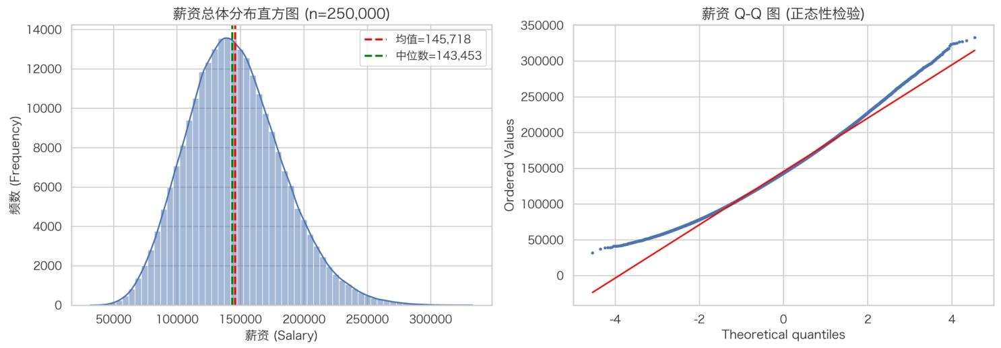
03 探索性数据分析 (EDA)
平均薪资 (Mean)
薪资中位数 (Median)
标准差 (Std Dev)
分布偏度 (Skewness)
$145,718
$143,453
37,408
0.379 (右偏)
分布特征深度解读
轻微右偏的长尾效应 均值略高于中位数，表明存在少量极高薪资样本拉高了整体平均水平，形成典型的正偏态分布，反映出行业内存在“头部高薪”现象。
显著的薪资离散程度 较大的标准差反映出行业内薪资水平差异明显，这可能与岗位层级、核心技能掌握程度、工作经验年限及地域经济水平强相关。
正态性与尾部偏离 Q-Q图显示数据主体基本贴合基准线，符合正态分布特征；但右尾明显上翘偏离，验证了高薪异常值的客观存在。
图示：左侧为薪资频数分布直方图，直观展示数据集中趋势；右侧为Q-Q正态性检验图，用于验证数据分布的正态性假设。
Notes:
现在我们进入第三部分，探索性数据分析。首先看薪资的总体分布。从图表中可以看到，薪资均值约为14.5万美元，中位数约为14.3万美元，呈现轻微的右偏分布。这说明存在少量极高的薪资值。Q-Q图也验证了这一点，数据主体接近正态，但在尾部，特别是右尾，有明显偏离。

Slide 9
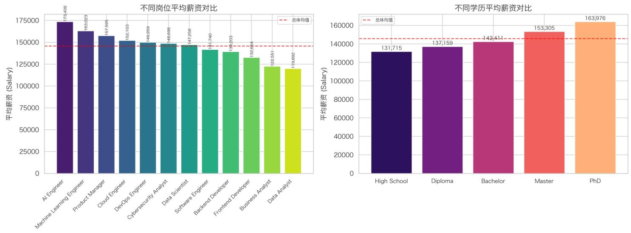
03 探索性数据分析 (EDA)
01 岗位维度：技术壁垒决定溢价
02 学历维度：高学历带来高回报
薪资榜首：AI Engineer 以 $173,498 领跑，较均值高出 19.06%。 价值洼地：Data Analyst 薪资 $119,892，低于均值 17.72%。 趋势：硬核技术工程类岗位薪资显著高于非工程类分析岗。
强正相关：学历层次与平均薪资呈严格正比，PhD 薪资达 $163,976。 悬殊差距：博士与高中学历薪资差距高达 24.5%。 关键跃升：从本科到硕士阶段的薪资增长幅度最为显著，性价比突出。
💡 核心洞察总结
1.技术为王：具备硬核编程与算法能力的岗位，薪资天花板更高。 2.学历杠杆：硕士学历是性价比最高的学历投资，带来显著溢价。 3.发展启示：深耕高壁垒技术领域 + 提升学历背景，是实现薪资跃升的关键路径。
Notes:
接下来我们进行分组对比分析。从岗位维度看，AI工程师的平均薪资遥遥领先，比总体均值高出近19%，而数据分析师则处于薪资洼地。从学历维度看，学历与薪资呈现严格的正相关关系，博士学历的平均薪资比高中学历高出约24.5%，其中从本科到硕士的薪资增长最为显著。

Slide 10
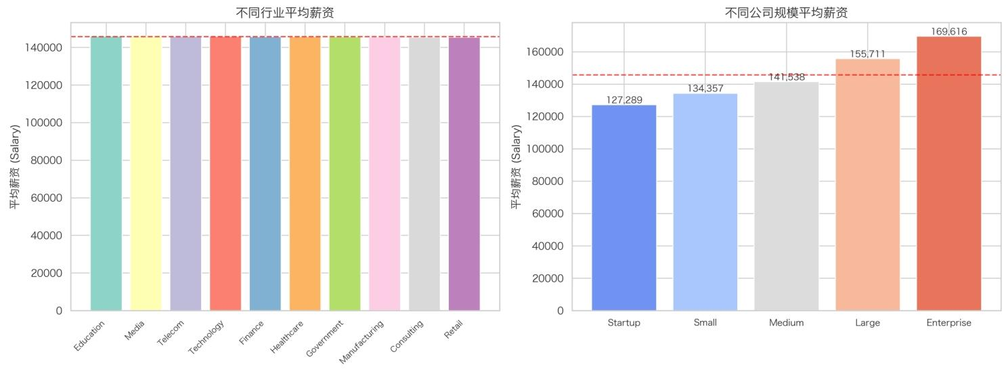
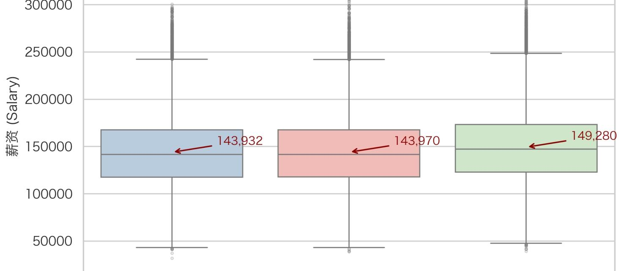
03 探索性数据分析 (EDA)
01 公司规模：显著递增
02 行业差异：趋于收敛
03 办公模式：远程溢价
薪资随规模呈严格单调上升。企业级公司平均薪资较初创公司溢价达33.2%，规模效应带来的薪资红利非常显著。
不同行业间的平均薪资差异极小，几乎可忽略不计。这表明在当前样本中，行业并非决定薪酬高低的核心决定性因素。
完全远程办公岗位平均薪资约为$149,280，相比现场办公存在约2.4%的薪资溢价，体现了远程工作的市场竞争力。
图表：行业与公司规模薪资对比
图表：办公方式对薪资分布的影响
Notes:
继续分组分析。公司规模与薪资呈严格的单调递增关系，大型企业的平均薪资比初创公司高出超过30%。一个惊人的发现是，在这个数据集中，不同行业间的薪资差异极小。此外，我们还发现完全远程办公的岗位存在约2.4%的薪资溢价。

Slide 11
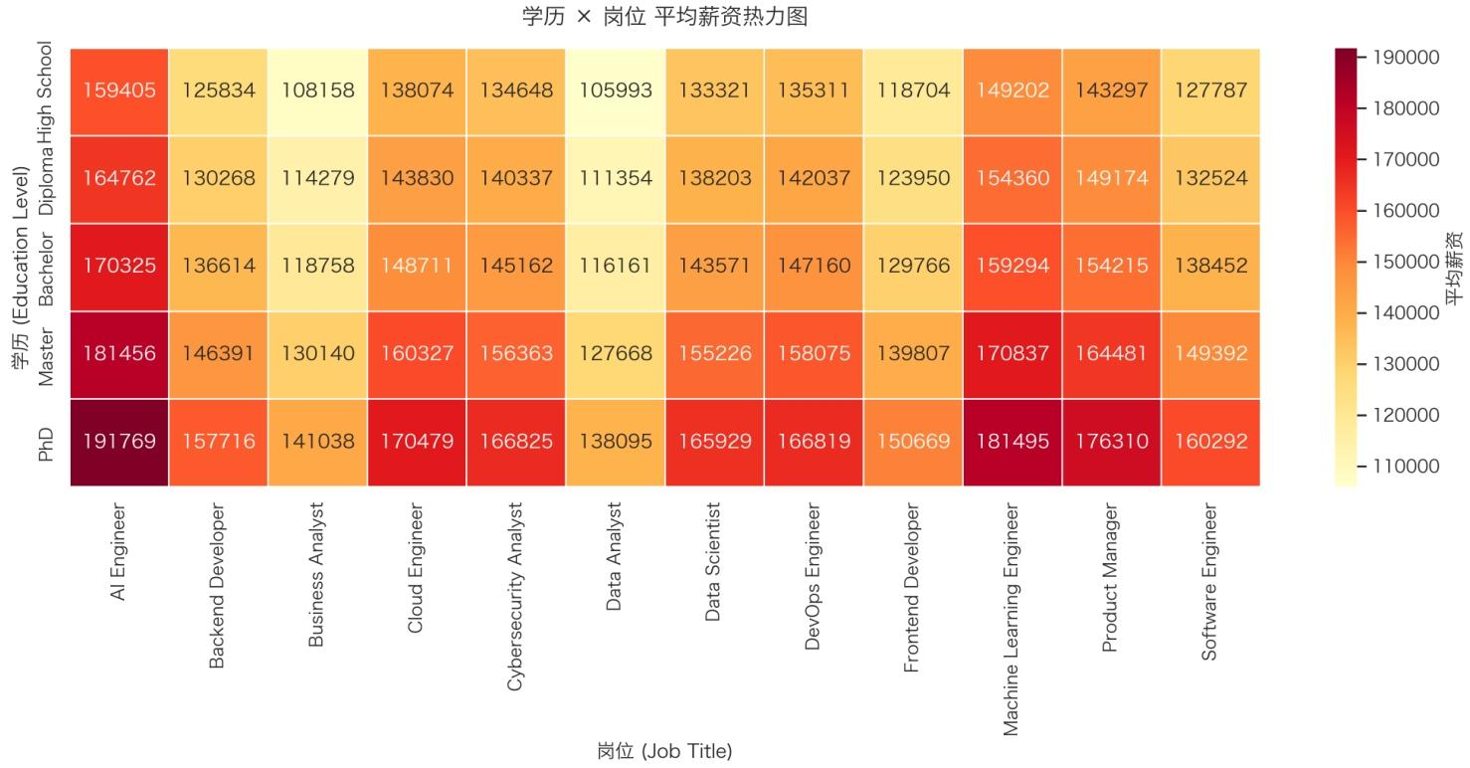
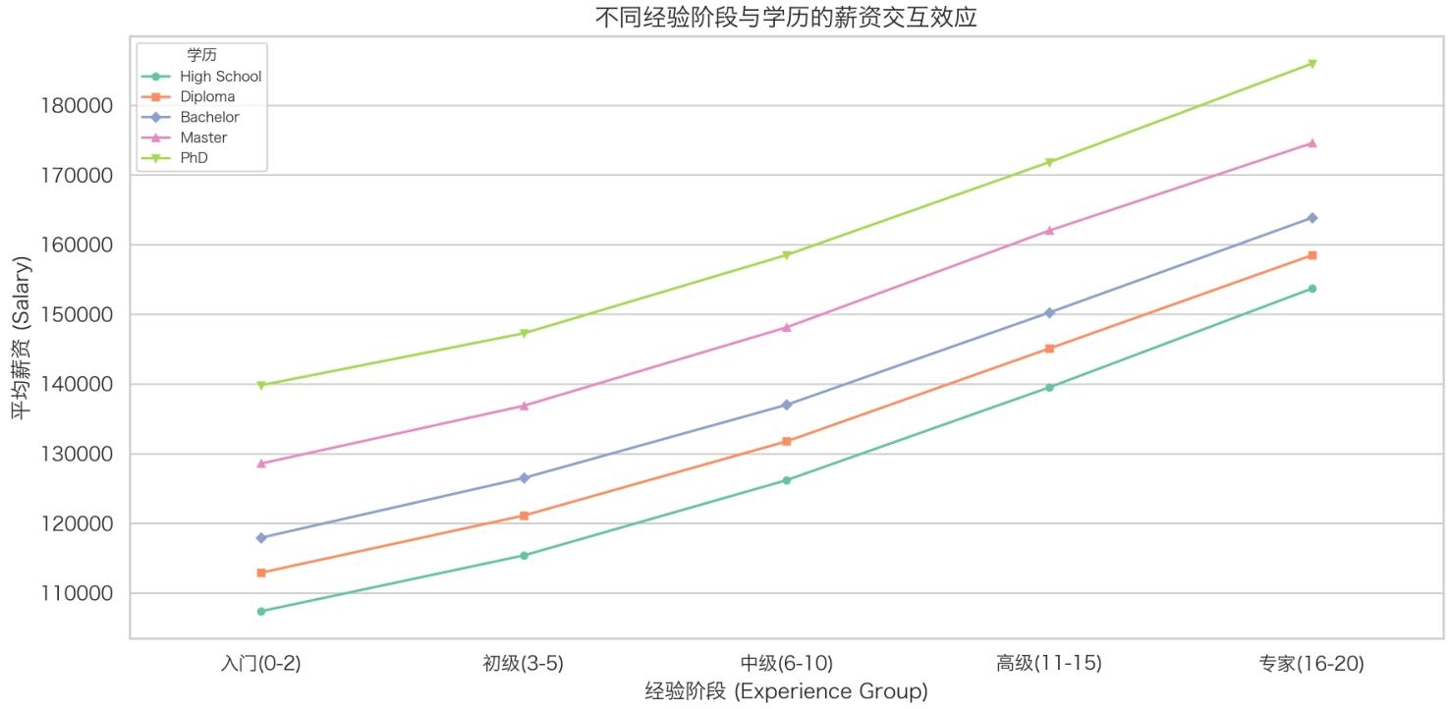
03 探索性数据分析 (EDA)
学历 × 岗位：交互效应显著
经验 × 学历：薪资加速分化
学历与岗位的组合对薪资影响巨大。PhD + AI工程师组合薪资登顶，均值达191,769；而高中 + 数据分析师薪资相对较低，均值约105,993，凸显了高技术岗位与高学历的强正相关性。
随着经验积累，高学历人才的薪资增长速度明显快于低学历群体。这验证了两者存在显著的正向交互效应：学历不仅是入职的敲门砖，更是职业发展中薪资增长的核心加速器。
Notes:
为了挖掘更深层次的关系，我们进行了多维度交叉分析。左边的热力图展示了学历和岗位的交互效应，我们可以清晰地看到，博士学历的AI工程师薪资最高。右边的图表则揭示了一个重要结论：学历和经验之间存在正向交互效应，也就是说，高学历人才在积累经验后，薪资增长的速度会更快。

Slide 12
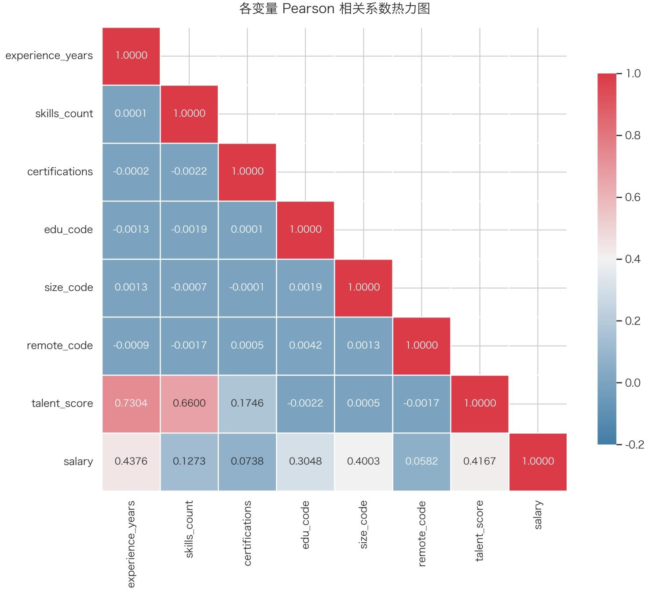
04 深度分析与建模
01 工作经验
02 公司规模
r = 0.4376
r = 0.4003
与薪资相关性最强的个人因素，是决定薪酬水平的核心变量。
呈显著正相关，大厂效应明显，企业体量直接影响薪资天花板。
03 学历背景
04 技能证书
r = 0.3048
微弱正向贡献
中等正相关，不仅是入职的敲门砖，更是定薪定级的重要门槛。
独立于经验之外的增值项，虽非决定性因素，但能在同层级中形成竞争优势。
图：各变量Pearson相关系数热力图，颜色越深代表相关性越强
Notes:
第四部分，我们进行深度分析与建模。首先是相关性分析。这张热力图展示了各变量之间的Pearson相关系数。可以看到，工作经验与薪资的相关性最强，达到了0.4376。其次是公司规模和学历。相比之下，技能和证书的数量与薪资的相关性较弱。

Slide 13
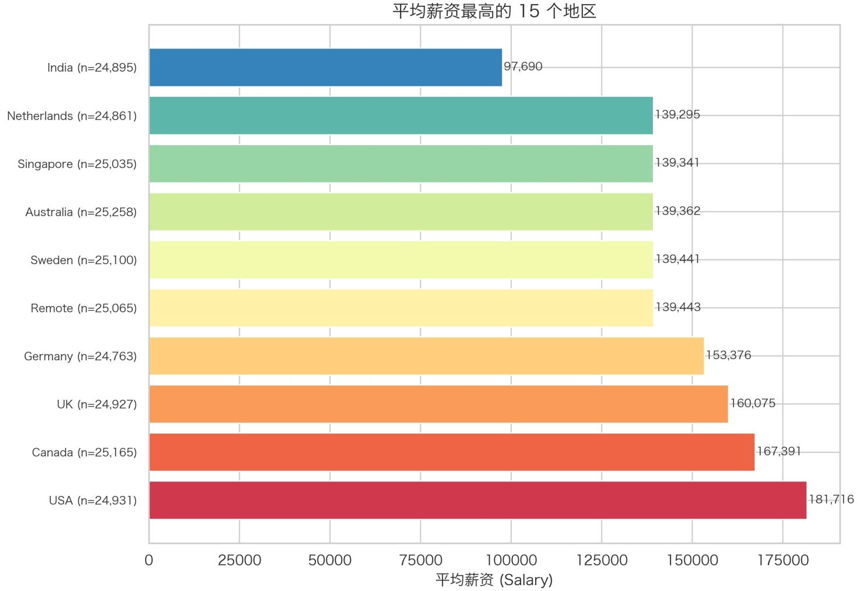
04 深度分析与建模
特征重要性归因分析
基于随机森林回归模型对特征贡献度进行量化排序，我们量化了从宏观地域到微观个人能力对薪资的影响权重，揭示了决定薪酬差异的关键驱动力。
01. 地区 (Location) — 决定性因素 权重占比 0.3845，是影响薪资的最大单一变量。就业地域直接决定了薪资的基准水位，其影响力超过所有个人能力指标之和。
02. 经验年限 (Experience) — 核心积累 权重占比 0.2059，个人维度的首要因子。工作年限与薪资增长呈强正相关，是职场价值积累的最直接体现。
💡 关键洞察：宏观环境塑造薪资天花板 数据表明，地理红利是薪资差异的首要来源。选择高价值的就业市场（如美国、瑞士、新加坡等），其薪资基准线往往是其他地区的数倍，这为职业规划提供了重要的决策依据。
03. 复合因子：岗位与规模 岗位层级、公司规模及学历构成次要影响；行业赛道、远程办公模式等因素对薪资边际影响较小。
Notes:
为了回答“什么因素最重要”的问题，我们使用随机森林模型进行了特征重要性评估。结果非常有趣：地区是影响薪资的最大单一因素，重要性远超其他变量。其次是工作经验、岗位、公司规模和学历。这说明，选择在哪个国家工作，对薪资的影响可能比个人努力更为关键。

Slide 14
04 深度分析与建模
高薪 vs. 低薪群体特征对比
我们对比了薪资分布中最低的25%（Q1）与最高的25%（Q4）群体，从经验、技能、证书及综合能力四个关键维度，解析造成薪资差距的核心原因。
工作经验
职业发展的基石
Q1: 6.62年 ｜ Q4: 13.49年
差距最显著的因子
2.04×
综合能力
岗位胜任力体现
Q1: 4.15分 ｜ Q4: 6.23分
能力值提升明显
1.50×
技能数量
专业技能储备量
Q1: 5.21项 ｜ Q4: 6.21项
数量差异相对较小
1.19×
证书数量
专业资质证明
Q1: 1.76个 ｜ Q4: 2.01个
差距最为微弱
1.14×
核心洞察：“工作经验的深度积累”是区分薪资阶层的决定性因素，其影响力远超过技能或证书的数量。这表明，职业发展中经验的沉淀与价值转化，比单纯追求“证书数量”或“技能广度”更为关键。
Notes:
最后，我们直接对比高薪和低薪群体。这张表格清晰地显示，高薪群体的平均工作经验几乎是低薪群体的2倍，这是两者之间最显著的分水岭。相比之下，技能和证书数量的差异则小得多。这告诉我们，在职业发展中，经验的积累比单纯追求技能或证书的数量更为重要。

Slide 15
05 结论与展望
四大核心驱动基石
经验是核心个人资本
学历的正向加速效应
地区、公司规模、岗位类型与学历背景是决定薪资的关键。其中，地区因素对薪资差异的解释力最强，是首要影响变量。
工作经验与薪资呈强正相关。数据显示，高薪群体的平均从业年限约为低薪群体的2倍，职业积累带来显著的价值回报。
学历不仅直接提升起薪，更存在“倍增效应”。高学历人才的薪资随经验增长的速度更快，呈现出加速增长的态势。
“软”因素独立影响有限
数据样本的特殊性说明
在控制了地区、规模等核心变量后，行业属性、远程办公模式以及技能证书数量对薪资的独立解释度极低，并非造成薪资差异的决定性因素。
本研究数据集对行业维度进行了特殊的平衡处理以消除样本偏差，这导致分析中呈现出“行业对薪资无显著影响”的结果，该结论与真实市场中存在的行业溢价现象可能存在一定差异。
Notes:
现在我们进入最后一部分，结论与展望。总结一下我们的主要发现：首先，地区、公司规模、岗位和学历是影响薪资的四大核心因素。其次，工作经验是个人最重要的资本。第三，学历不仅本身回报显著，还能加速经验带来的薪资增长。最后，我们发现技能和证书等因素的独立影响非常有限。

Slide 16
05 结论与展望
四大核心驱动因素
学历差异极显著
经验是最大分水岭
地区、规模、岗位、学历是决定薪资的关键变量。建议优先布局高薪区域与头部企业，深耕AI/ML等技术赛道，并通过学历提升构建核心壁垒，从而最大化个人职业价值与收入回报。
数据证实差异极其显著 (p<0.001)。KS检验表明各学历薪资分布互不重叠，学历不仅是求职的敲门砖，更是决定薪资起点、涨幅空间及职业天花板的核心要素。
经验带来的薪资差距高达2.04倍，远超技能证书的影响。这表明，持续积累行业实战经验与项目深度，是跨越薪资阶层、跻身高薪群体的最核心路径。
💡 行动建议：把握“赛道选择、学历提升、经验积累”的黄金三角逻辑。不仅要重视技能的广度，更要深耕行业经验的厚度，在关键变量上持续投入，方能实现职业生涯的指数级增长。
Notes:
现在，我们回到开篇提出的三个核心问题。第一，影响薪资最大的因素是地区、公司规模、岗位和学历。第二，不同学历的薪资差异非常显著。第三，区分高薪和低薪群体的最大分水岭是工作经验，而非技能或证书数量。这些结论为我们的职业规划提供了清晰的指引。

Slide 17
05 结论与展望
01 实验局限性
02 未来改进方向
数据真实性偏差 数据集偏向教学合成数据，分类变量分布过于均衡，行业薪资差异为零，与真实市场的复杂性和随机性存在明显差距。
引入真实数据 采集招聘平台真实样本，还原行业薪资差异与分布规律，提升模型泛化性。
丰富特征维度 补充技术栈、公司规模、岗位职级等细节，构建更全面的薪资预测特征体系。
关键特征变量缺失 模型未纳入工作城市、公司融资阶段、个人绩效评级等关键变量，导致对薪资影响因素的捕捉不够全面。
升级模型算法 尝试XGBoost、LightGBM等集成学习模型，捕捉更复杂的数据模式与非线性关系。
挖掘交互效应 深入探索学历、经验与行业等特征间的交互影响，进一步优化模型预测精度。
分析深度有待挖掘 目前仅探索了基础线性关系，尚未深入挖掘特征间的非线性关联及高阶交互效应，模型解释力仍有提升空间。
Notes:
当然，我们的研究也存在一些局限性。比如，我们使用的数据集可能是合成数据，与真实市场存在差异，并且缺少一些关键变量。因此，未来的改进方向包括：使用真实世界的数据，引入更多特征，尝试更复杂的机器学习模型，并深入探索变量间的非线性关系，以构建更精准的预测模型。

Slide 18

感谢聆听
Q & A
欢迎提出您的问题与见解，我们一同探讨交流，共促成长
Notes:
我的汇报到此结束，感谢大家的聆听。现在是问答环节，欢迎大家提问。

